Slide 1
Slide mia per fare il punto della situazione sullo svolgimento delle slide
Risk list: concluso
Riuso: da controllare per quanto riguarda i documenti, mentre la parte software non c’è in quanto è stato fatto tutto da 0
Diagramma delle sequenze: lato web quasi finito, lato app servono dati da fede/alby
Principi SOLID: lato web completo, lato app servono dati da fede/alby
Progettazione test: conclusa, ma da vedere se integrare parti saltate che potrebbero venire rilevate ricevendo i dati dell’esecuzione dei test
Esecuzione test: servono i dati da parte di chi ha testato

Slide 2
Risk List

Slide 3
Gestione dei rischi
Rischio | Gravità | Descrizione
R01: Abbandono di uno dei componenti del team. | Dannoso | Se uno dei componenti abbandona il progetto, i restanti sono in grado di completare il progetto, ma in tempi più lunghi.
R02: Guasto hardware e/o perdita di dati. | Molto dannoso | Perdita dei dati a causa dell’inaccessibilità a una data macchina attinente al progetto o ai dati ivi contenuti.
R03: Cambiamento specifiche in corso d’opera. | Medio | Il committente richiede modifiche e o aggiunte durante le fasi avanzate di sviluppo.
R04: Ricorso a tecnologie innovative o poco note. | Dannoso | Il progetto si basa su tecnologie non conosciute al team di sviluppo.

Slide 4
R01
Rischio: Guasto hardware e/o perdita di dati.
Gravità: Molto dannoso.
Descrizione: Perdita dei dati a causa dell’inaccessibilità a una data macchina attinente al progetto o ai dati ivi contenuti.
Impatto: Perdita di componenti software con conseguente ritardo dovuto alla riscrittura del codice perso. Eventuale danno economico dovuto al dover sostituire l’hardware danneggiato.
Mitigazione: Salvare il progetto su più macchine oltre che su un repository online.
Contingency Plan: Recuperare l’ultima copia di backup dal repository online o dalle macchine non danneggiate.

Slide 5
R02
Rischio: Guasto hardware e/o perdita di dati.
Gravità: Molto dannoso.
Descrizione: Perdita dei dati a causa dell’inaccessibilità a una data macchina attinente al progetto o ai dati ivi contenuti.
Impatto: Perdita di componenti software con conseguente ritardo dovuto alla riscrittura del codice perso. Eventuale danno economico dovuto al dover sostituire l’hardware danneggiato.
Mitigazione: Salvare il progetto su più macchine oltre che su un repository online.
Contingency Plan: Recuperare l’ultima copia di backup dal repository online o dalle macchine non danneggiate.

Slide 6
R03
Rischio: Cambiamento specifiche in corso d’opera.
Gravità: Medio.
Descrizione: Il committente richiede modifiche e o aggiunte durante le fasi avanzate di sviluppo.
Impatto: Il progetto potrebbe subire ritardi, anche di considerevole entità.
Mitigazione: Frequente confronto con il committente e richiesta di approvazione tramite firma del documento di Change Request.
Contingency Plan: Effettuare le necessarie correzioni al progetto ed eventuale riassegnamento delle risorse.

Slide 7
R04
Rischio: Ricorso a tecnologie innovative o poco note.
Gravità: Dannoso.
Descrizione: Il progetto si basa su tecnologie non conosciute al team di sviluppo.
Impatto: Il progetto potrebbe subire rallentamenti, anche sensibili, dovuti al naturale tempo di apprendimento delle nuove tecnologie da parte del team.
Mitigazione: Cercare di utilizzare tecnologie già conosciute dove possibile.
Contingency Plan: Cercare di assumere le competenze necessarie in tempi ragionevoli, senza allocare tutte le risorse umane allo studio della nuova tecnologia, ma lasciandone parte allo sviluppo del progetto.

Slide 8
Riuso
Gli approcci utilizzati sono:
Design pattern
Generatori (getter, setter, 9patch)
Riuso di classi e codice già presente in altri programmi
Framework

Slide 9
Effetti del riuso
Si è cercato di creare all’interno delle applicazioni, ove possibile, componenti riusabili. Ciò ha comportato una serie di problemi:
I tempi di sviluppo sono aumentati
Comprendere e adattare componenti riusabili

Slide 11
Diagramma delle sequenze

Slide 12
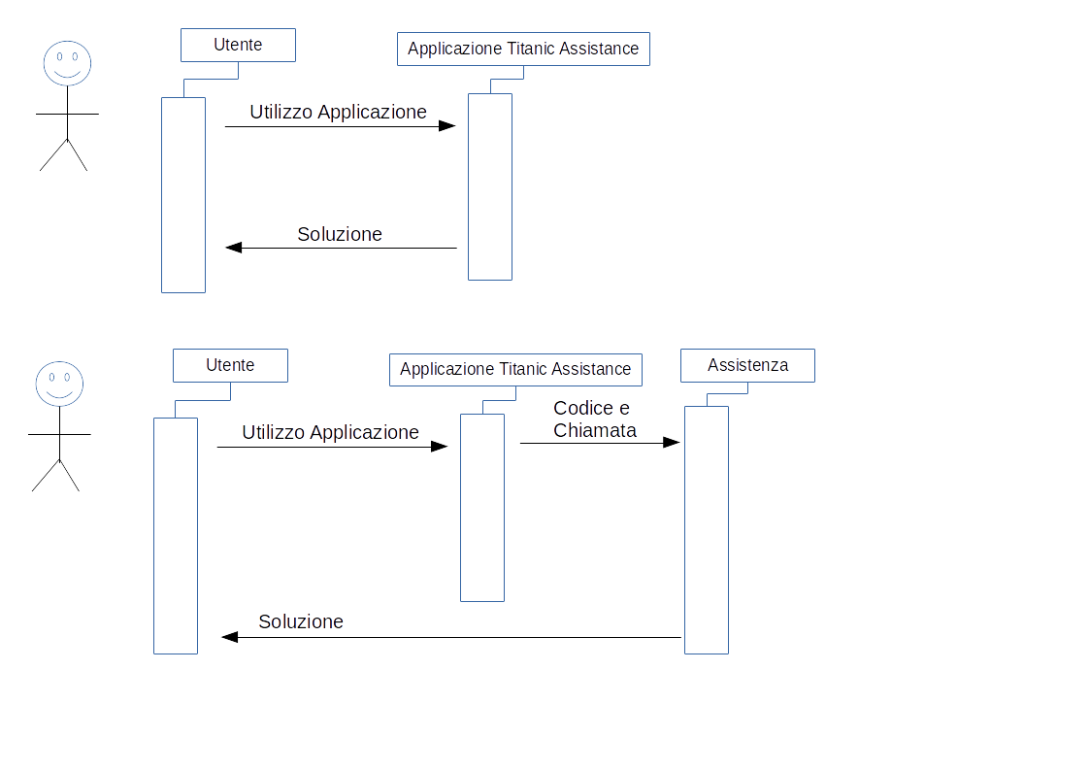
Diagramma delle sequenze: Titanic Assistance

Slide 13
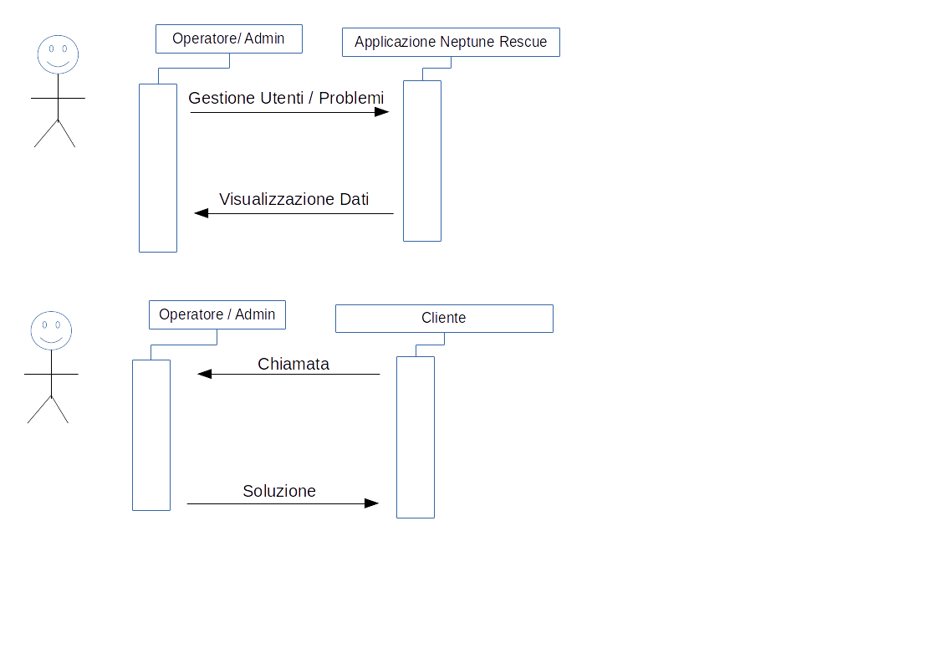
Diagramma delle sequenze: Neptune Rescue

Slide 14
Principi SOLID

Slide 15
Legenda dei principi SOLID
Single responsibility: Una classe dovrebbe avere una sola ragione per cambiare
Open close: Le entita dovrebbe essere aperte per le estensioni, ma chiuse alle modificaioni.
Liskov: I sottotipi dovrebbero essere sostituibili per i supertipi; le classi figlie non devono mai rompere la definizione delle classi genitrici
Interface segregation: I Client non dovrebbero essere costretti ad usare interfacce che non possono usare
Dependency inversion: Un modulo ad alto livello non dovrebbe dipendere dai moduli a basso livello; entrambi dovrebbero dipendere dalle astrazioni. Le astrazioni non dovrebbe dipendere dai dettagli, sono i dettagli che devono dipendere dalle astrazioni.

Slide 16
Utilizzo dei principi SOLID nelle applicazioni:
NeptuneRescue
Nell’applicazione NeptuneRecue sono stati applicati (o non violati) i seguenti principi:
Singola responsablità
Apertura – Chiusura
Sostituzione di Lisikov
Inversione delle dipendenze (non violato)
TitanicAssistance
Nell’applicazione TitanicAssistance sono stati applicati (o non violati) i seguenti principi:
Singola responsablità
Apertura – Chiusura
Sostituzione di Lisikov
Inversione delle dipendenze (non violato)

Slide 17
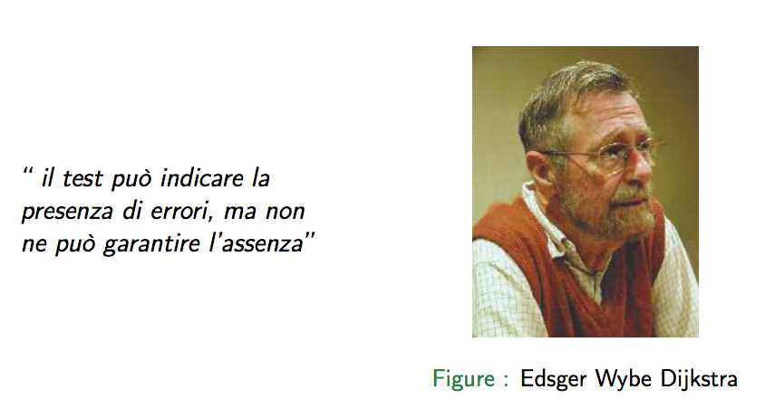
Test

Slide 18
Test effettuati
Unit Test: gli sviluppatori delle applicazioni sono tenuti ad eseguire test di unità per assicurarsi che le singole unità di sviluppo assolvano le loro funzioni seguendo i requisiti.
Integration test: avvenuto nella costruzione del sistema a partire dalle sue componenti per scoprire problemi che nascono dall’interazione tra esse.
Robustness test: si è testato il comportamento del sistema rispetto a ingressi non desiderati.

